Slide 1
Удивительные деревья

Slide 2
Железное дерево

Slide 3
Железное дерево, железняк, парротия персидская темир-агач (азербайджанское), листопадное дерево. Высота 14—25 м.Ствол иногда ветвится до самой земли, ветви часто укореняются и срастаются между собой и с ветвями соседних деревьев (граба, дзельквы, клёна и др.). Кора серая, местами красновато-бурая, отслаивающаяся. Листья кожистые, эллиптические. Цветки без лепестков, в головках по 2—5 на концах укороченных побегов. Плод -деревянистая двустворчатая коробочка. Цветёт до распускания листьев. Живёт до 200 лет.
Растет в реликтовых широколиственных лесах Азербайджана и северной части Ирана на низменностях и в горах (до 700 м над уровнем моря, иногда выше), по берегам рек, ручьев, в ущельях на сильно увлажнённых, реже — на сухих каменистых почвах. Древесина плотная, тяжёлая, колкая, мало упругая, очень твёрдая и прочная (отсюда название), розовая с коричневым оттенком. Идёт на изготовление некоторых деталей машин, художественных изделий, декоративной фанеры.

Slide 4
Земляничное дерево

Slide 5
Земляничное дерево
земляничник (Arbutus), род вечнозелёных небольших деревьев или кустарников семейства вересковых. Листья крупные, кожистые, простые, цельные. Цветки мелкие, обоеполые, правильные, белые или розовые, в верхушечных метёлках; плод — ягодовидная, многосемянная костянка, похожая на плод земляники. Свыше 20 видов в Северной Америке и Средиземноморье. З. д. красное (А. andrachne) дико растет на приморских скалах и культивируется в Крыму и в Западном Закавказье; З. д. крупноплодное (A. unedo) там же встречается в культуре. Плоды его используют на варенье и вина, древесину — на поделки. Декоративные и медоносные растения.

Slide 6
Хлебное дерево

Slide 7
Железное дерево, железняк, парротия персидская темир-агач (азербайджанское), листопадное дерево. Высота 14—25 м.Ствол иногда ветвится до самой земли, ветви часто укореняются и срастаются между собой и с ветвями соседних деревьев (граба, дзельквы, клёна и др.). Кора серая, местами красновато-бурая, отслаивающаяся. Листья кожистые, эллиптические. Цветки без лепестков, в головках по 2—5 на концах укороченных побегов. Плод -деревянистая двустворчатая коробочка. Цветёт до распускания листьев. Живёт до 200 лет.
Растет в реликтовых широколиственных лесах Азербайджана и северной части Ирана на низменностях и в горах (до 700 м над уровнем моря, иногда выше), по берегам рек, ручьев, в ущельях на сильно увлажнённых, реже — на сухих каменистых почвах. Древесина плотная, тяжёлая, колкая, мало упругая, очень твёрдая и прочная (отсюда название), розовая с коричневым оттенком. Идёт на изготовление некоторых деталей машин, художественных изделий, декоративной фанеры.

Slide 8
Бутылочное дерево

Slide 9
ДЕРЕВО БУТЫЛОЧНОЕ
или брахихитон наскальный. При этом названии сразу же возникает перед глазами дерево в форме гигантских размеров бутылки.
Бутылочное дерево Это впечатление верно, ибо ствол бутылочного дерева действительно имеет форму пузатой бутылки. В высоту дерево может достигать 15 метров. Что касается диаметра такого дерево, то он может составлять три метра.
Дерево растёт в Восточной Австралии и очень любимо местным населением. Когда наступают периоды засухи, листья дерева идут на корм скоту. А вот ствол бутылочного дерева – это источник питьевой воды! Кроме этого в верхней части ствола в специальных полостях происходит скопление очень сладкого сока. Это настоящий нектар! В дело идёт всё растение целиком. Так, семена бутылочного дерева поджаривают или же едят в сыром виде.

Slide 10
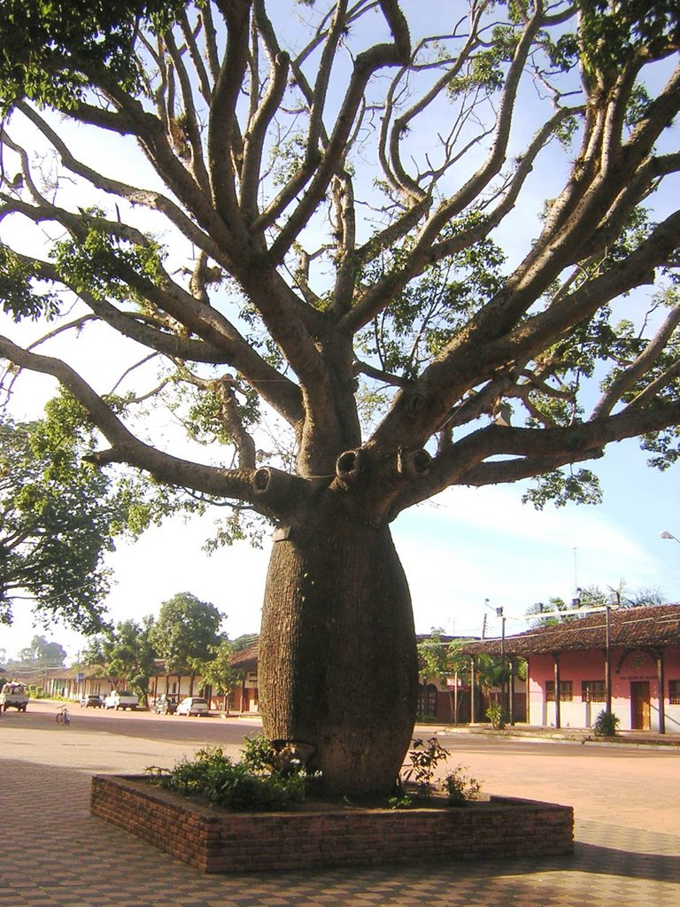
Корни молодых деревьев очень сочные и употребляются в пищу в качестве корнеплодов. Семена созревают в стручках, длина которых достигает 10 сантиметров. Стручки очень эффектно смотрятся на дереве благодаря фиолетовому оттенку. Именно из этих стручков в форме лодочек и достают семена, которые снаружи покрыты волосками ярко-жёлтого цвета.

Slide 11
Колбасное дерево

Slide 12
В тропической Африке и на Мадагаскаре можно полюбоваться кигелией перистой (Kigelia pinnata) - красивым деревом из семейства бигнониевых, с широкой тенистой кроной и причудливыми плодами. Его называютколбасным, потому что оно несет на своих ветвях множество буроватых, беспорядочно свисающих на длинных плодоножках колбасовидных плодов. Каждая такая "колбаса" может быть длиной чуть более полуметра и диаметром около 10 сантиметров. Но, увы, плоды эти несъедобны ни для человека, ни для зверя.
Удивительны особенности цветения колбасного дерева. Крупные темно-красные воронковидные цветки, собранные в соцветия, появляются во время сухого сезона, когда листьев на дереве нет. Они раскрываются вечером и цветут ночью. Мелкие летучие мыши в поисках нектара натыкаются на них и опыляют. Участвуют в опылении и птицы нектарницы. К утру многие цветки опадают. Завязи образуют только те, которые ночью были опылены.

Slide 13
Дерево Путешественников

Slide 14
РАВЕНАЛА МАДАГАСКАРСКАЯ имеет несколько названий: дерево - колодец, дерево путешественников… Я бы ещё добавила: дерево-веер, или дерево-павлиний хвост По внешнему виду схожа с бананом. Отличие в том, что имеется ствол, тогда как листья банана растут непосредственно из земли. На верхушке ствола огромные листья, которые расходятся колесом. Такое ощущение, что перед тобой распустил свой хвост павлин исполинских размеров. Листья по краям разорваны ветром, что придаёт дереву особый шарм. Она достигает 4 метра в высоту. Хотя у себя на родине может достигать в высоту 15 метров. Количество листьев в одном «веере», может достигать 30 штук, нет ветвей. Листья растут непосредственно из ствола, при этом свёрнуты трубочкой. Если заглянуть в середину трубочки, то вы обнаружите там прохладную, чистую воду. Вот почему имеет такие названия, как дерево – колодец и дерево путешественников. Встретив такое дерево, вы всегда сможете утолить свою жажду. Ведь одно такое дерево может содержать до 25 литров чистейшей питьевой воды! Хотя это растение называют пальмой, в действительности настоящей пальмой оно не является. По внешнему виду схожа с бананом. Отличие в том, что у равеналы имеется ствол, тогда как листья банана растут непосредственно из земли. На верхушке ствола огромные листья, которые расходятся колесом. Такое ощущение, что перед тобой распустил свой хвост павлин исполинских размеров. Листья по краям разорваны ветром, что придаёт дереву особый шарм.

Slide 15
Драконовое дерево

Slide 16
В Драго Парке на острове Тенерифе можно увидеть знаменитое Драконово дерево. Это могучее древо высотой в 25метров и шириной в 10 метров неизменно привлекает множество туристов. Считается, что именно это Драконовое дерево - самое старое на Земле. Его возраст насчитывает от 2500 до 3000 лет. Вообще, именно остров Тенерифе считается родиной драконовых деревьев. Именно здесь в 1408-ом году был открыт первый представитель этого рода - древнее племя гуанчи считало дерево священным, и использовало его дупло в качестве алтаря. Драконово дерево в парке del Drago поражает свое величественностью и монументальностью. Оно крайне эффектно смотрится на фоне вулкана Тейде. С 1917 года дерево считается символом острова и охраняется как памятник национального значения.

